Slide 1
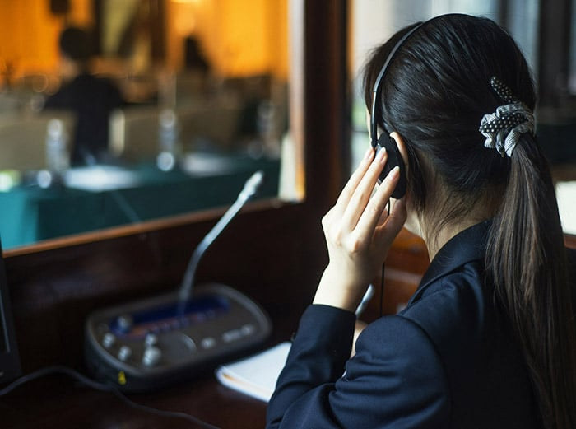
Особенности вербального и невербального проявления когнитивной нагрузки при осуществлении синхронного перевода
А. В. Леонтьева, О. В. Агафонова
Московский государственный лингвистический университет (Москва, Россия)
lentevanja27@gmail.com
olga.agafonova92@gmail.com

Slide 2
Синхронный перевод
Комплексная, энергозатратная деятельность, которая затрагивает работу психических и когнитивных процессов, так как одновременно переводчик должен обрабатывать поступающий сигнал (исходный текст) и продуцировать собственную речь (текст перевода) (Lederer 1981, Seeber 2011, 2013; Stachowiak-Szymczak 2019)
ГИПОТЕЗА:
Высокая степень когнитивной нагрузки влияет на процесс перевода, что может отражаться на вербальном и невербальном уровнях

Slide 3
Материал исследования
2 этапа исследования:
1 раунд – запись синхронного перевода в языковой паре русский-английский / английский русский
30 испытуемых;
~ 600 минут видеоматериала
2 раунд – запись синхронного перевода в языковой паре немецкий / немецкий русский
20 испытуемых;
~ 400 минут видеоматериала
Стимульный материал: аудио лекции на тему биоразнообразия и исчезновения видов
Участники эксперимента: синхронные переводчики, носители русского языка

Slide 4
Процедура эксперимента
Запись материала была проведена с помощью двух камер: Sony HXR-NX30P (1920х1080 FHD, 25 FPS) с микрофоном Sony ECM-XM1 и GoPro HERO3+ Silver (1920x1080 HD, 25-30 FPS).
Использовалось окулографическое оборудование – Tobii Pro Glasses 2 (на первом раунде)
Полимодальный анализ материала проводился в специальной программе для аннотирования жестов и речи ELAN (https://archive.mpi.nl/tla/elan).

Slide 5
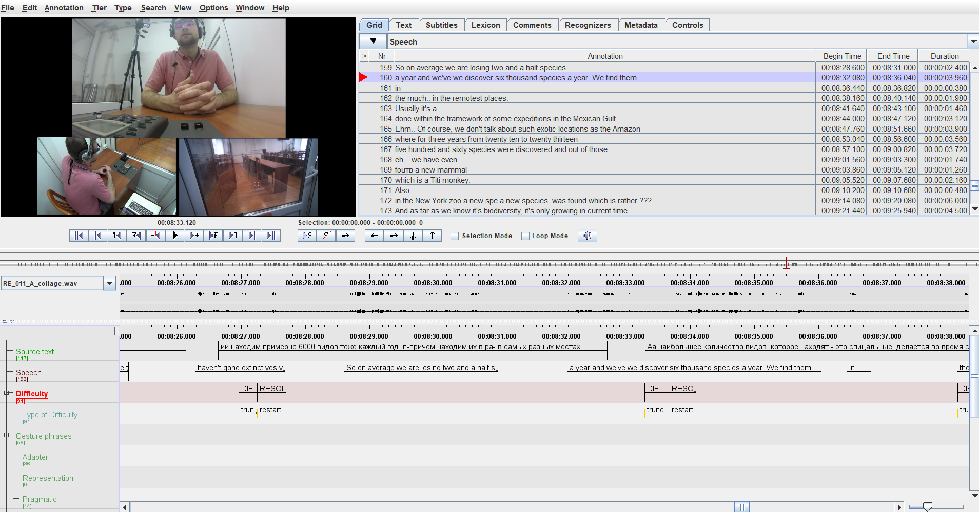

Slide 6
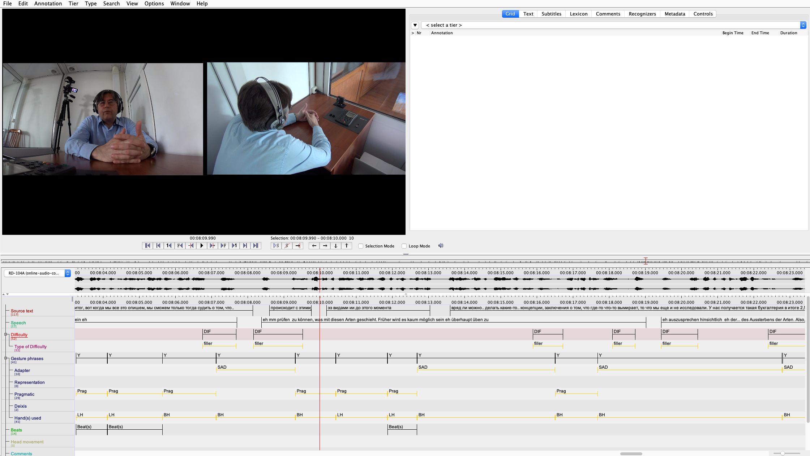

Slide 7
Типы речевых затруднений
Типы речевых затруднений | Пример речевого затруднения
заполнители пауз | ehhh, mmm, aahhhh
заикания | d- dreißig Millionen; E- Evolution
долгие паузы | приостановка перевода, после которой происходит резкое увеличение темпа речи и/или происходит опущение информации из источника перевода
повторы | nicht-nicht; Arten-Arten
замедление темпа речи | снижение темпа речи относительно нормальной скорости говорения конкретного испытуемого
растягивание слов | uuuund; vielleeeeeicht
прерывание высказываний | irgend- irgendwelche; das war ein neue- überhaupt neues Bioart

Slide 8
Самоадаптер
“Wo in drei Jahren ca. ehh fünf Hundert sechzig Arten entdeckt wurde“
«Где за три года было открыто примерно эээ пятьсот шестьдесят видов»

Slide 9
Репрезентирующий жест
“Wir haben ehh sieben und achzig Millionen von Arten. Und zweitens wir sollen ehh Tausend eh zwei“
«У нас есть 87 миллионов видов. И, во-вторых, мы должны (работать еще) сто двадцать (лет)»

Slide 10
Прагматический жест
“… finden wir jedes Jahr in verschiedenen Stellen auf dem (Planeten)“
«… мы находим каждый год в разных уголках нашей (планеты)»

Slide 11
Пример использования дейктического жеста
“… aber die die Biologen“
«… но те те биологи»

Slide 12
1 раунд русский-английский / английский-русский
Проанализированы записи 23 участников эксперимента
Общее количество трудностей: 4894
Общее количество трудностей, сопровождающихся жестами: 3180 (65%)
Наиболее используемые жесты: адаптеры (~ 40%) and прагматические (~ 30%).
Значимых различий в переводе с L1 на L2 обнаружено не было
Порядок предъявления стимульного материала может оказывать влияние на использование жестов. Так, испытуемые, которые сначала переводили на английский язык, а потом на русский, использовали больше дейктических и репрезентирующих жестов
У менее опытных переводчиков наблюдается большее количество саккад в момент затруднений, чем у более опытных коллег
Менее опытные синхронисты использовали большее количество жестов, а сами жесты по характеру были более разнообразными

Slide 13
2 раунд русский-немецкий / немецкий-русский
Проанализированы записи 20 участников эксперимента
Общее количество трудностей: 1158
большинство (69%) сопровождалось жестами
Различий в использовании жестов или направлении перевода обнаружено не было (как и в 1 раунде)
! Разрешения трудностей чаще всего сопровождались трудностями при переводе с немецкого языка на русский, чем с русского на немецкий
Те синхронисты, которые сначала осуществляли перевод с немецкого на русский, были склонны к более частотному использованию жестов в моменты возникновения трудностей, чем те испытуемые, которые сначала осуществляли перевод с русского на немецкий
32% из 804 жестов, использованных с трудностями или их разрешениями в материале перевода RUS-GER, обладали прагматическими функциями

Slide 14
Выводы
Gредоставить переводчикам, обучающимся синхронному переводу, возможность попробовать различные кинетические стили перевода (более сдержанный или, наоборот, более свободный в плане жестов), чтобы они могли определить, какой из них является наиболее эффективным в каждом индивидуальном случае.
Как отмечает Гальвао [Galvão 2020], общеизвестный феномен индивидуального "стиля перевода" можно интерпретировать также в контексте невербального поведения: у каждого переводчика есть свой собственный стиль жестикуляции при переводе.

Slide 15
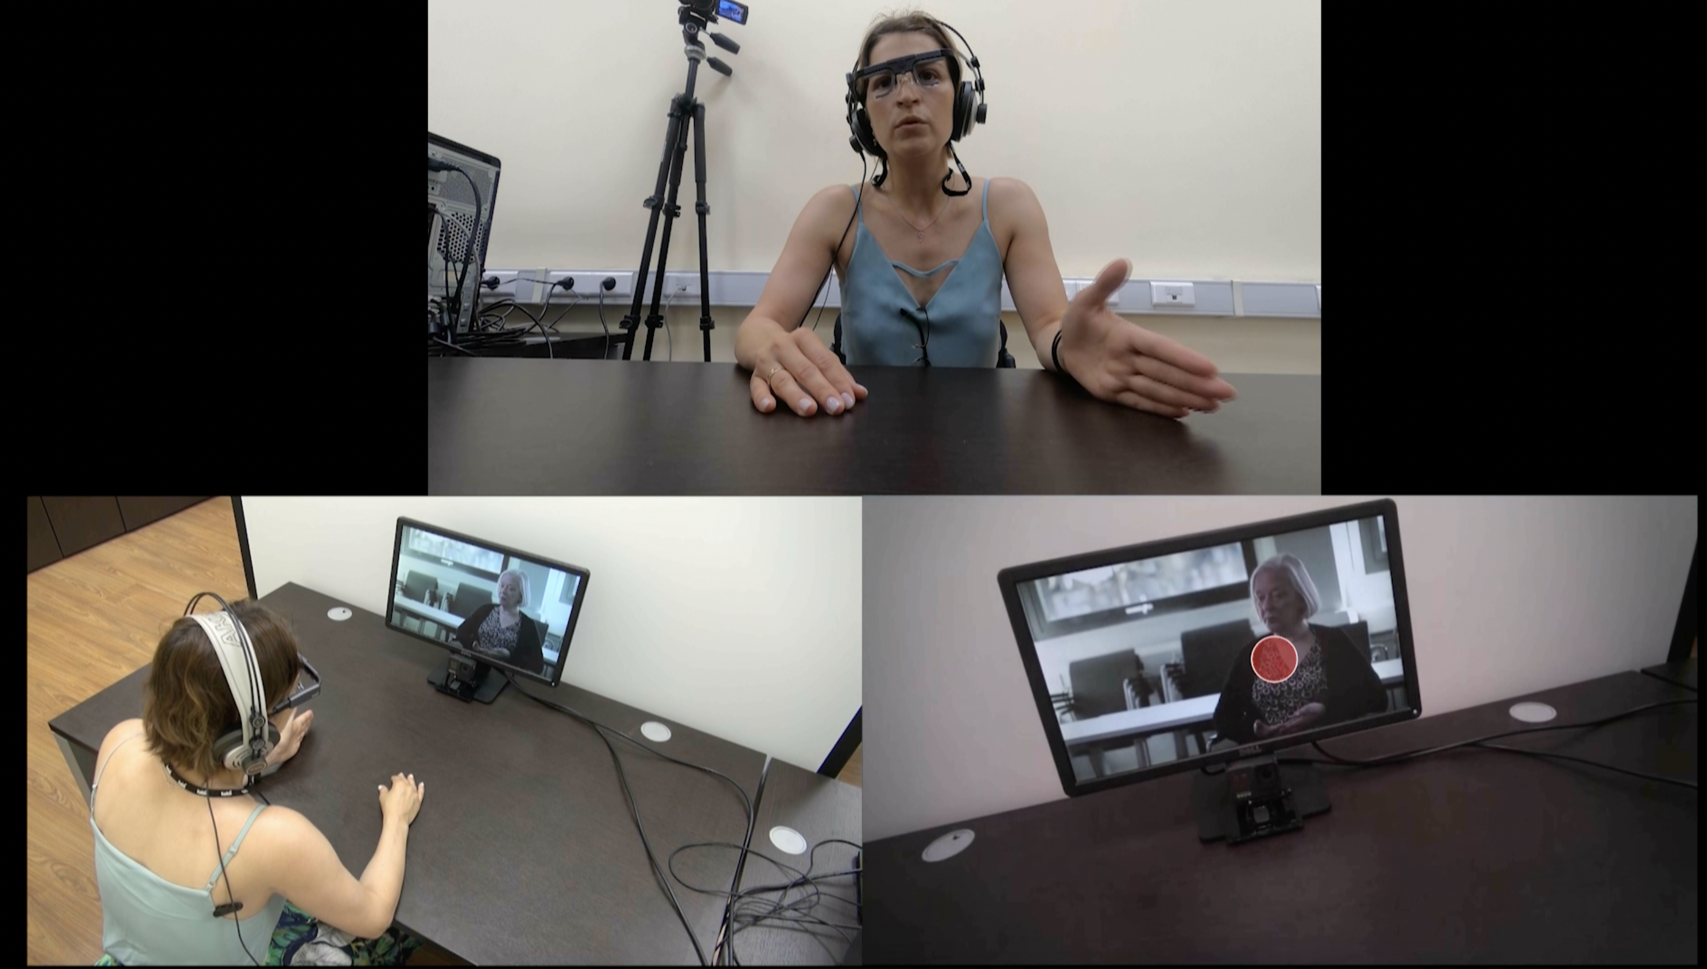
Пролонгация исследования

Slide 16
Благодарим за внимание!
Исследование выполнено в Московском государственном лингвистическом университете за счет гранта Российского научного фонда (проект №19-18-00357)

